Slide 1


HTML & CSS
Филип Кангалов

Slide 2
Форми (Forms)
Се користат за испраќање информации до сервер
Во формите се поставуваат полиња за внес (inputs)
<form></form>
Специфични атрибути на форми: action, method, enctype, name …
Полиња за внес <input> (самозатворачки елементи):
Голем број од нив се разликуваат во зависност од атрибутот type
type = “text”, “password”, “email”, “date”, “radio”, “submit”, “checkbox”, “button”, “color”, “file”, “hidden”, “image”, “month”, “number”, “range”, “image”, “reset”, “tel”, “time”, “url”, “week”
<select> Dropdown Lists – паѓачко мени
<textarea> - поле за внес на подолг текст, пример за испраќање емаил
<label> - опис на полето за внес
<fieldset>, <legend> - Групирање на елементи

Slide 3
Форми (Forms)
Останати важни атрибути за полињата за внес <input>
name – име по кое серверот ќе го препознае полето
value – самата вредност внесена во полето
placeholder – текст кои се појавува во полето како опис (НЕ е вредност - value)
required – задолжително поле
size – големина на полето
min,max,maxlength,minlength – важи за одредени полиња како type = number, date
pattern – можност за дефинирање на поле со валидација
disabled – Оневозможено поле
readonly – Не може да се промени вредноста
autocomplete, autofocus – автоматско фокусирање и автоматско пополнување

Slide 4
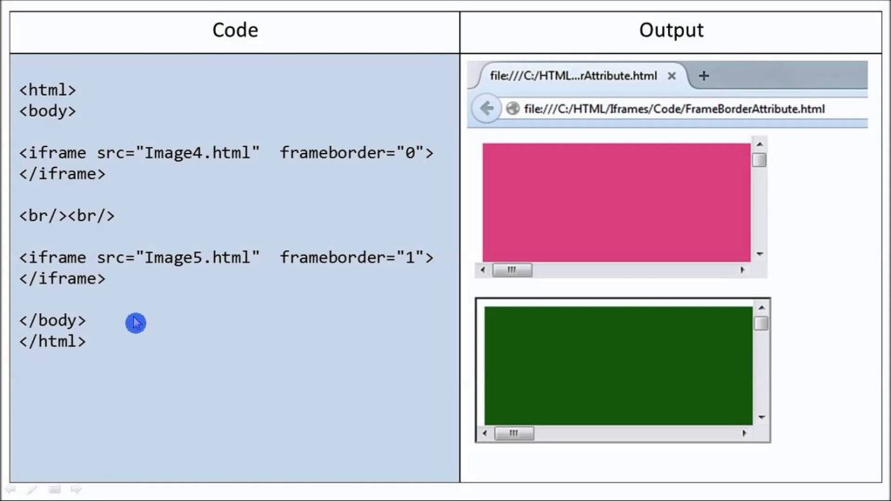
<iframe>
<iframe></iframe>
Се користи за приказ на веб страна во друга веб страна

Slide 5
Бои во HTML
Начини на запишување бои
Текст: blue, red, yellow, green
Hex Code: #FF00FF
RGB: rgb(255, 255, 255)
RGBA: rgba(255, 100, 255, 0.5)
HSL: hsl(0, 100%, 50%)
HSLA: hsla(0, 100%, 50%, 1)

